Slide 1
认真学习总书记重要讲话
提升法治人才培养水平
兰州大学法学院院长
俞树毅
二○一七年六月十四日

Slide 2
1
习近平考察中国政法法学的背景及经过
2
习近平在中国政法大学考察时的重要讲话精神
内
3
习近平重要讲话精神的丰富内涵和重大意义
容
4
国家权威报刊社论学习
5
全国高校师生学习热议
6
兰州大学法学院的贯彻与落实

Slide 3
习近平总书记考察中国政法大学的背景
1.1
1
3
在中国政法大学建校65周年前夕
在五四青年节到来前夕
党的十八大以来尤其是十八届四中全会以来，我们开始全面推进依法治国
2

Slide 4
习近平总书记考察中国政法大学的背景
1.1
青年
青年是国家的未来
以上三个背景
有三个关键词
法治
法治是国家治理的基本方略
教育是要培养年轻人，因为年轻人是国家建设的主要力量
教育

Slide 5
习近平总书记考察中国政法大学的背景
1.1
法治国家的建设在“四个全面”战略布局中有非常重要的地位。法治国家的建设，核心在人才。通过人才培养，为我国法治国家的建设提供了保障。同时，人才培养首先是在大学里，而中国政法大学在我国法学教育中又占有举足轻重的地位。而且，对于法学人才的培养，我们还需要有自己的法学理论、法律体系和课程体系。
在理解以上三大背景时，还应该考虑一个更大的背景，就是十八大以来习近平总书记提出的“四个全面”战略布局
全面
建成小康社会
全面
深化改革
全面
依法治国
全面
从严治党
路径
路径
总目标
政治保障

Slide 6
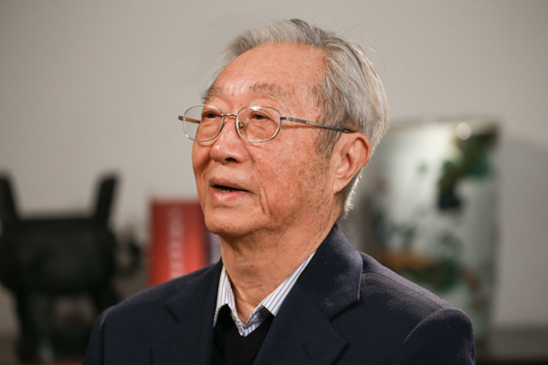
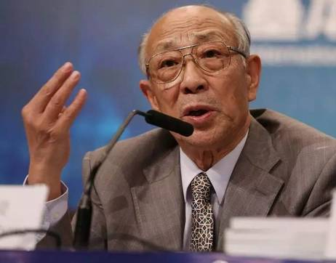
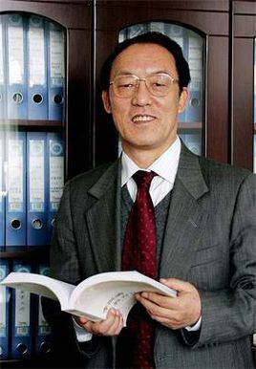
习近平总书记考察中国政法大学的经过
1.2
首先，习近平总书记来到中国政法大学逸夫楼，参观校史及成果展。
在展厅内，习近平总书记亲切会见了张晋藩、廉希圣、李德顺、王卫国、卞建林等几位资深教授，同他们一一握手，亲切交谈。
张晋藩——新中国法律史学的奠基人
廉希圣——中国政法大学宪法学教授，博士生导师
李德顺——中国政法大学终身教授

Slide 7
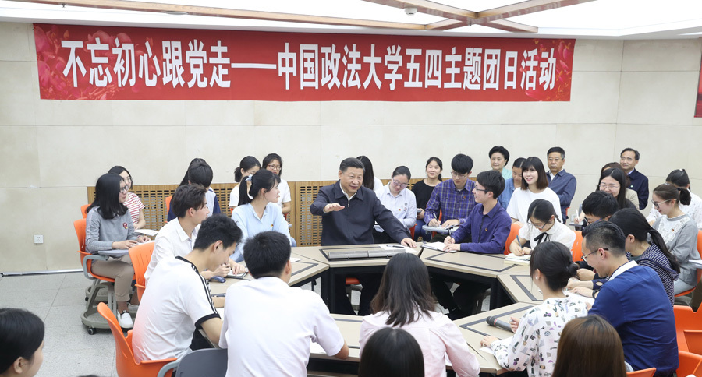
习近平总书记考察中国政法大学的经过
1.2
在参观校史展后，习近平总书记来到学生当中，参加了民商经济法学院本科二年级2班团支部正在开展的“不忘初心跟党走”主题团日活动。
几位同学从不同角度畅谈观看电影《焦裕禄》的体会，习近平认真倾听，并参与讨论，同时还给年轻人提出了很多期待。

Slide 8
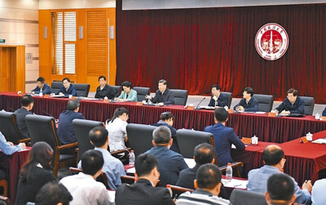
习近平总书记考察中国政法大学的经过
1.2
习近平总书记同中国政法大学师生和首都法学专家、法治工作者代表、高校负责同志座谈。
在座谈会上，除了听取参会老师和法治工作者的发言以外，习近平总书记也发表了重要讲话，强调了法治建设对于国家的重要性以及在法治建设过程当中法学教育所承担的重要历史使命，并对法学教育和法学人才培养提出了要求，这为法学教育改革和法学人才培养提供了方向和目标。

Slide 9
习近平总书记在中国政法大学考察时的重要讲话精神
2.习近平在政法
大学考察时的重要讲话精神

Slide 10
习近平总书记在中国政法大学考察时的重要讲话精神
在中国政法大学考察时，习近平总书记强调，中国的未来属于青年，中华民族的未来也属于青年。青年一代的理想信念、精神状态、综合素质，是一个国家发展活力的重要体现，也是一个国家核心竞争力的重要因素。当今中国最鲜明的时代主题，就是实现“两个一百年”奋斗目标、实现中华民族伟大复兴的中国梦。当代青年要树立与这个时代主题同心同向的理想信念，勇于担当这个时代赋予的历史责任，励志勤学、刻苦磨炼，在激情奋斗中绽放青春光芒、健康成长进步。

Slide 11
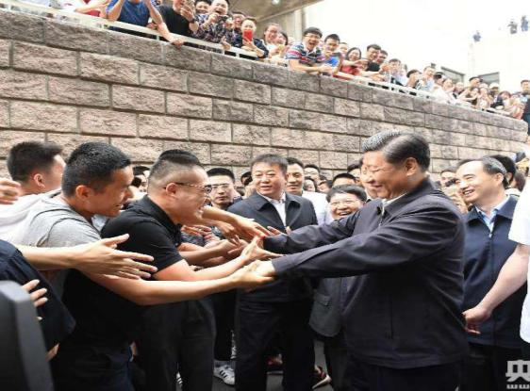
习近平总书记在中国政法大学考察时的重要讲话精神
在参加主题团日活动时，习近平总书记语重心长地对同学们说，新中国成立以来，我们党和人民一路筚路蓝缕、艰苦奋斗走来，使国家越来越富强、民族越来越兴盛、人民越来越幸福，其中很重要的一条就是有无数焦裕禄这样的优秀党员、干部为党和人民无私奉献。焦裕禄同志的事迹归结到一点，就是坚定跟党走，他一生都在为党分忧、为党添彩。焦裕禄精神跨越时空，永远不会过时，我们要结合时代特点不断发扬光大。

Slide 12
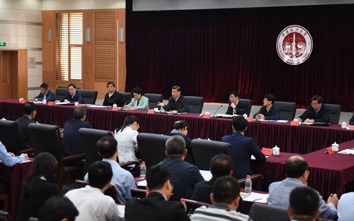
习近平总书记在中国政法大学考察时的重要讲话精神
在座谈会上，习近平总书记发表重要讲话。他指出，全面依法治国是坚持和发展中国特色社会主义的本质要求和重要保障，事关我们党执政兴国，事关人民幸福安康，事关党和国家事业发展。随着中国特色社会主义事业不断发展，法治建设将承载更多使命、发挥更为重要的作用。

Slide 13
习近平总书记在中国政法大学考察时的重要讲话精神
习近平强调，没有正确的法治理论引领，就不可能有正确的法治实践。高校作为法治人才培养的第一阵地，要充分利用学科齐全、人才密集的优势，加强法治及其相关领域基础性问题的研究，对复杂现实进行深入分析、作出科学总结，提炼规律性认识，为完善特色社会主义法治体系、建设社会主义法治国家提供理论支撑。

Slide 14
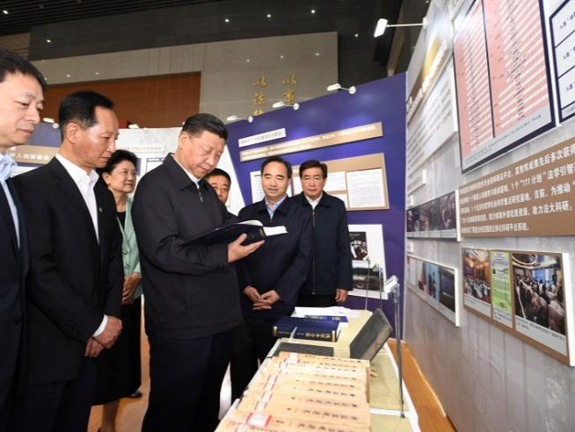
习近平总书记在中国政法大学考察时的重要讲话精神
习近平指出，法学学科体系建设对于法治人才培养至关重要。我们有我们的历史文化，有我们的体制机制，有我们的国情，我们的国家治理有其他国家不可比拟的特殊性和复杂性，也有我们自己长期积累的经验和优势，在法学学科体系建设上要有底气、有自信。

Slide 15
习近平总书记在中国政法大学考察时的重要讲话精神
习近平指出，中国特色社会主义法治道路的一个鲜明特点，就是坚持依法治国和以德治国相结合，强调法治和德治两手抓、两手都要硬。法学教育要坚持立德树人，不仅要提高学生的法学知识水平，而且要培养学生的思想道德素养。各级领导干部要做尊法学法守法用法的模范，以实际行动带动全社会崇德向善。

Slide 16
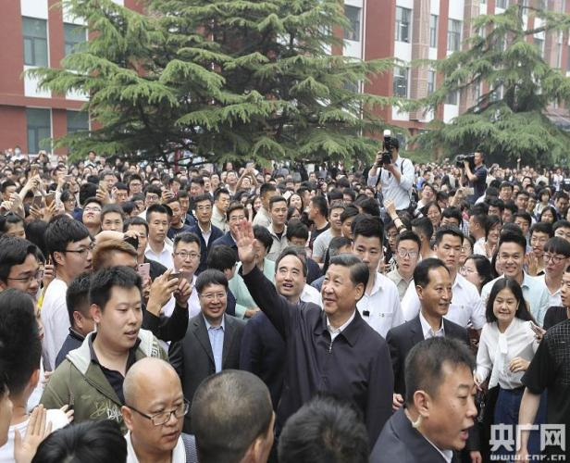
习近平总书记在中国政法大学考察时的重要讲话精神
习近平强调，青年处于人生积累阶段，需要像海绵汲水一样汲取知识。广大青年抓学习，既要惜时如金、孜孜不倦，下一番心无旁骛、静谧自怡的功夫，又要突出主干、择其精要，努力做到又博又专、愈博愈专。特别是要克服浮躁之气，静下来多读经典，多知其所以然。
要充分发挥青年的创造精神，勇于开拓实践，勇于探索真理。养成历史思维、辩证思维、系统思维、创新思维的习惯，终身受用。

Slide 17
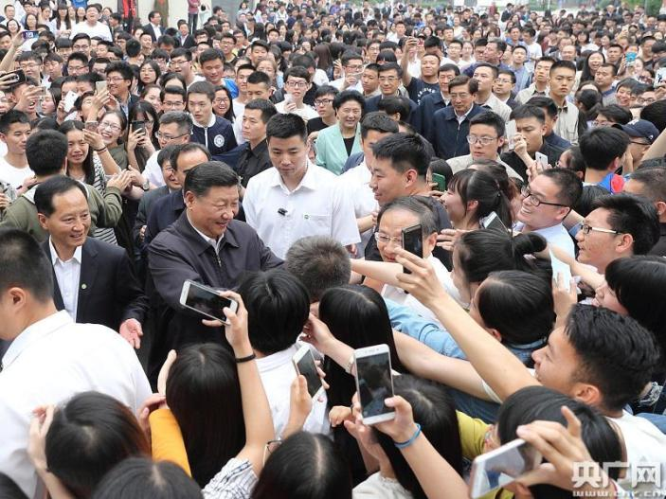
习近平总书记在中国政法大学考察时的重要讲话精神
习近平强调，青年在成长和奋斗中，会收获成功和喜悦，也会面临困难和压力。要正确对待一时的成败得失，处优而不养尊，受挫而不短志，使顺境逆境都成为人生的财富而不是人生的包袱。

Slide 18
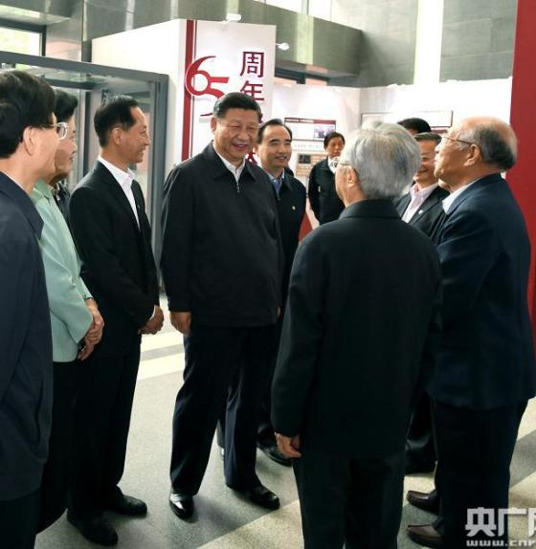
习近平指出，全国高校思想政治工作会议以来，各级党委、教育系统和各高校抓紧会议精神贯彻落实，工作成效明显。要强化基础、抓住重点、建立规范、落实责任，真正做到“虚”功“实”做，把“软指标”变为“硬约束”。
高校党委要履行好管党治党、办学治校的主体责任，把思想政治工作和党的建设工作结合起来，把立德树人、规范管理的严格要求和春风化雨的灵活方式结合起来，把解决师生的思想问题和教学科研、学习就业等实际问题结合起来，使高校始终充满积极向上的正能量、洋溢蓬勃向上的青春活力、展现改革创新的时代风采。

Slide 19
习近平总书记重要讲话精神的丰富内涵和重大意义
3.习近平重要讲话精神的丰富内涵和意义

Slide 20
习近平总书记重要讲话精神的丰富内涵和重大意义
3.1习近平总书记的重要讲话站在推进“四个全面”战略布局、实现“两个一百年”奋斗目标和中华民族伟大复兴中国梦的战略高度，系统回顾了新中国成立以来特别是党的十八大以来我国推进法治建设的历史进程，深刻阐释了全面推进依法治国的重大意义，强调全面依法治国是一项长期而重大的历史任务，是坚持和发展中国特色社会主义的本质要求和重要保障，事关我们党执政兴国，事关人民幸福安康，事关党和国家事业发展。

Slide 21
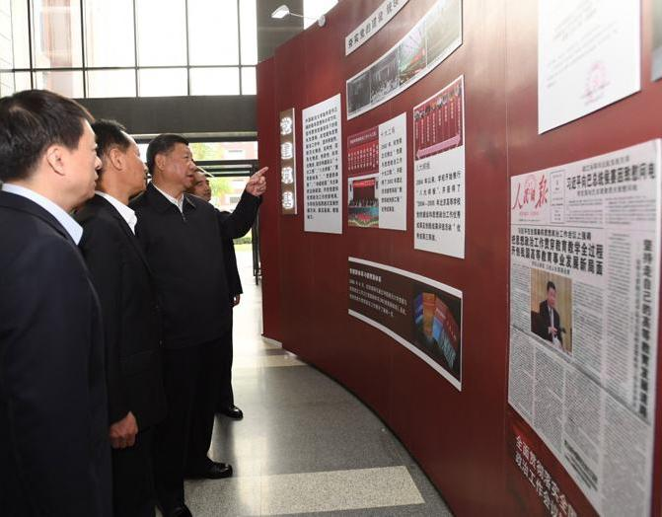
习近平总书记重要讲话精神的丰富内涵和重大意义
3.2 习近平总书记的重要讲话全面阐述了法治人才培养在全面推进依法治国系统工程中的重要地位和作用，强调高校要充分利用学科齐全、人才密集的优势，加强法治人才培养，加强法治及其相关领域基础性问题的研究，为完善中国特色社会主义法治体系、建设社会主义法治国家提供人才和理论支撑；强调要加快构建中国特色法学学科体系，处理好法学知识教学和实践教学的关系，不仅培养学生法治知识，而且要提高学生思想道德素质。总书记的这些重要论述，是全面依法治国和加强法治人才培养的又一次动员和部署，为高等教育战线全面推进依法治教，深化法学教育改革提供了科学指南和根本遵循。

Slide 22
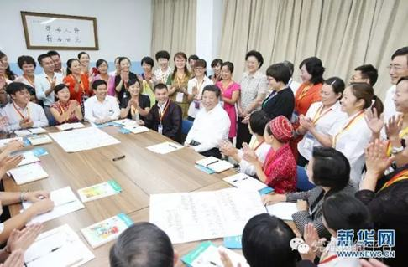
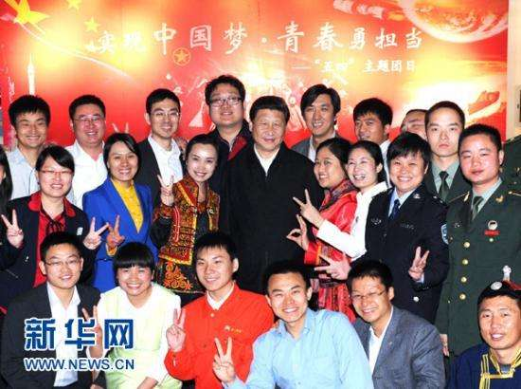
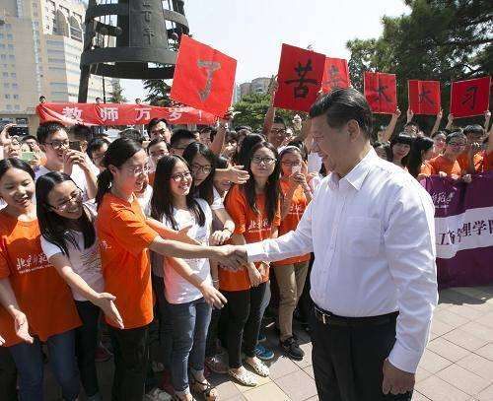
习近平总书记重要讲话精神的丰富内涵和重大意义
3.3习近平总书记在讲话中，语重心长地表达了对广大青年的殷切期望和亲切关怀，鼓励当代青年要树立与这个时代主题同心同向的理想信念，勇于担当这个时代赋予的历史责任，要珍惜韶华，潜心读书，敏于求知，做到德智体美全面发展；明确提出了新时期做好高校思想政治工作的新要求新任务，强调要强化基础，抓住重点，建立规范，落实责任，把思想政治工作和党的建设结合起来，把立德树人、规范管理的严格要求和春风化雨、润物无声的灵活方式结合起来，把解决师生的思想问题和解决教学科研、学习就业等实际问题结合起来。总书记的这些重要论述，为青年成长成才和高校思想政治工作进一步指明了方向、明确了路径，为广大青年师生奋发图强、积极有为、以优异的成绩迎接党的十九大胜利召开提供了强大的精神动力。

Slide 23
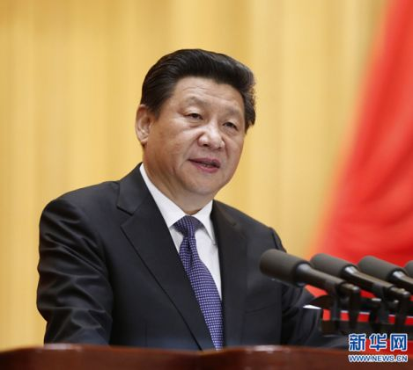
习近平总书记重要讲话精神的丰富内涵和重大意义
习近平总书记的重要讲话高屋建瓴，立意深远，内涵丰富，把握时代大势，着眼未来发展，回应实践要求，是习近平总书记系列重要讲话精神和治国理政新理念新思想新战略的进一步丰富和发展，充分体现了以习近平总书记为核心的党中央对广大青年成长成才的高度重视，对高等教育的高度重视，对全面依法治国基本方略的高度重视。

Slide 24
国家权威报刊社论学习
4.国家权威报刊社论学习

Slide 25
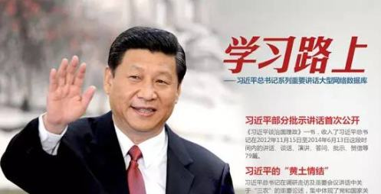
国家权威报刊社论学习
《人民日报》：青年时期，是世界观、人生观、价值观形塑的关键时期。今天，无论是在网络上彰显向上向善的精气神，还是在生活中展示道德力量，抑或是投身创新创业大潮拼搏进取，无数青年积极向上的精神状态和务实干劲，展现了蓬勃的青春活力，彰显了我们这个时代的精神气质。在时代的洪流中，期待青年一代能自觉铸就理想信念、锤炼高尚品格、加强道德修养，不负党和人民的殷切期望。

Slide 26
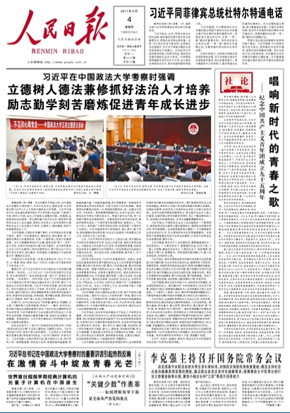
国家权威报刊社论学习
《人民日报》：只有思想上、精神上的吸引力和凝聚力，才是内在的、强大的、持久的。近年来青年思想主流积极健康向上，高校思想政治工作功不可没。同时也应当看到，青年人个性鲜明、思想活跃、群体多样。
唯有按照习近平总书记提出的要求，“把思想政治工作和党的建设工作结合起来；把立德树人、规范管理的严格要求和春风化雨、润物无声的灵活方式结合起来；把解决师生的思想问题和教学科研、学习就业等实际问题结合起来”；才能营造出充满积极向上正能量的教育环境、校园氛围，使高校真正成为锻造优秀青年的大熔炉。

Slide 27
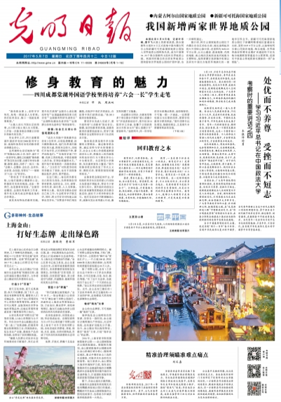
国家权威报刊社论学习
《光明日报》：成败得失始终是一道人生考题。给出让人民满意的答卷，不仅是个人之幸，更是时代的召唤、民族的期待、历史的必须。中国的未来属于青年，中华民族的未来也属于青年。青年一代的理想信念、精神状态、综合素质，是一个国家发展活力的重要体现，也是一个国家核心竞争力的重要因素。
成长的道路上，有成功的喜悦，也会有困难和压力。对于当代青年来说，正视困难、勇于磨炼，不断以真善美雕琢自己、践行社会主义核心价值观，必能唱响青春之歌，不断培养高洁的操行和纯朴的情感，必能使自己成为高尚的人。

Slide 28
国家权威报刊社论学习
《光明日报》： 当前，国内国际形势深刻变化，不同思想文化交流交融交锋，社会思潮多元多样多变。广大青年要筑牢信仰之基、补足精神之钙、把稳思想之舵，在“乱花渐欲迷人眼”中增强政治定力，在“你方唱罢我登场”时保持文化自信，在奋力夺取全面建成小康社会决胜阶段新胜利的过程中实现自我超越。
当今中国最鲜明的时代主题，就是实现“两个一百年”奋斗目标、实现中华民族伟大复兴的中国梦。当代青年要树立与这个时代主题同心同向的理想信念，勇于担当时代赋予的历史责任，励志勤学、刻苦磨炼，在激情奋斗中绽放青春光芒。当代青年一定会牢记习近平总书记的深情勉励，不负年华、不负时代，在实现中华民族伟大复兴的中国梦中书写青春画卷。

Slide 29
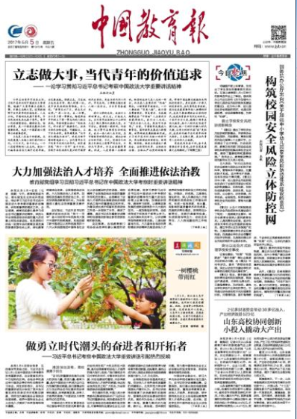
国家权威报刊社论学习
青年一代的理想信念、精神状态、综合素质，是一个国家发展活力的重要体现，也是一个国家核心竞争力的重要因素。立志是人生奋斗的前提。志向是漫漫人生路上指引前行的心灯。心火不灭，奋斗不止。一个人没有明晰的人生志向，就如一叶扁舟在茫茫大海中没有导航，注定要迷航。强调立志，乃至把立志放在求学、做人的第一位，是中华民族的优秀传统。
古今多少第一等事业，都是那些早早树立了第一等志向的人做出来的。年轻的霍去病以“匈奴未灭，何以家为”激励自己，后来为西汉扫除边患、开疆拓土，立下汗马功劳。青年周恩来“为中华之崛起而读书”，终成为新中国的缔造者之一。当代青年担负着实现“两个一百年”奋斗目标、实现中华民族伟大复兴的中国梦的历史责任，更应与时代同心同行，早定志向，力争做出超迈前人的一流功业，方不负青春韶华。

Slide 30
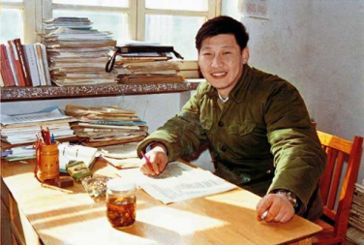
国家权威报刊社论学习
《中国教育报》：当代青年应该树立什么样的大志？做大事而不是做大官。物质的成功只是人生的一部分，而且是人生需求的“低端”部分。心理学家早就指出，一个人要成就“完美人格”，就必须在尊重需求、审美需求、自我超越等这些“中高端”人生需求方面获得满足。
我们古人也说：“有求为圣人之志，然后可与共学。”当前，中国经济发展进入新常态，国际经济发展进入转型期，世界科技发展酝酿新突破。身处这样一个伟大的变革时代，当代青年是幸运的，因为这是最需要年轻人拼搏的时代，这是只要拼搏就会出彩的时代，这是用青春书写历史的时代。小我升华为大我，超越小确幸走向大抱负，把个人的历史写进中国大地，把一己的汗水融入时代大潮，让伟大的时代因“我”更灿烂，这是时代赋予当代青年的伟大使命。让我们的青春为这样的大志而燃烧吧！

Slide 31
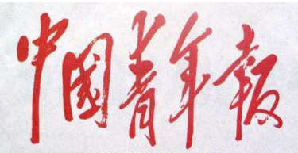
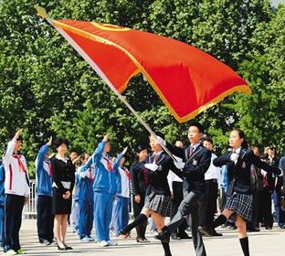
国家权威报刊社论学习
《中国青年报》：十八大以来，以习近平同志为核心的党中央高度重视青年和共青团工作，形成了习近平总书记青年工作思想，为我们把握青年运动的时代主题、在新形势下团结凝聚青年跟党走提供了强大的思想武器和工作遵循。
这次在中国政法大学，习近平总书记专程参加基层团支部主题团日活动并寄语团员青年，使广大团干部团员备感鼓舞、备感振奋、备受鞭策。各级共青团组织和广大团员青年要认真学习贯彻习近平总书记重要讲话精神，切实把党的领袖的期望转化为实际行动，不断坚定不忘初心跟党走的理想信念，不断坚定为实现中华民族伟大复兴中国梦而奋斗的信心决心。

Slide 32
全国高校师生学习热议
5.全国高校师生学习热议

Slide 33
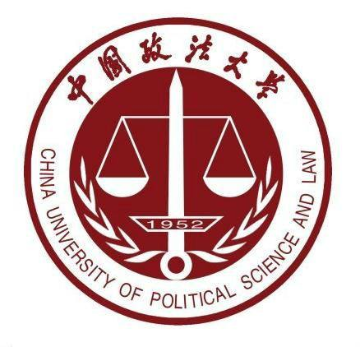
全国高校师生学习热议
中国政法大学副校长时建中：习近平总书记对中国特色社会主义法治理论研究和法治人才培养发表重要讲话，对破解我国法学理论研究问题、繁荣法学理论研究具有重要指导意义。法学学科结构不合理、与其他学科交叉融合还不够、法学教育知识容量需要扩充等问题普遍存在。中国政法大学将建立有效的组织保障机制，举全校之力，充分发挥法学学科齐全和人才密集的优势，汇聚全国的研究力量和智慧，加强法治理论的基础性研究，推出体现中国特色、中国风格、中国气派的法学理论研究成果。
中国人民大学党委书记靳诺：习近平总书记的重要讲话高屋建瓴、思想深刻、内涵丰富、语重心长，充分体现了以习近平同志为核心的党中央统筹推进“四个全面”的坚定信念和坚强决心，为高等院校服务全面依法治国战略、培养中国特色社会主义法治人才提供了科学指南和根本遵循。
中国农业大学校长柯炳生：深入学习理解习近平总书记的讲话精神，对于我们高校全面推进‘双一流’建设，全面提高立德树人水平，提高学生的主动学习能力、观察思考能力、创造创新能力、应对得失能力、时代担当精神等等，具有重大的现实指导意义。

Slide 34
全国高校师生学习热议
南开大学生命科学学院2016级微生物专业研究生魏雪莹：一代人有一代人的青春，我们正处在最好的时代，心中有阳光，脚下就有力量。拥有远大志向，才能不断向着未来努力奋斗，才会为祖国的科研事业贡献出自己的一份力量，才能早日实现中华民族伟大复兴的中国梦。
北京交通大学法学院学生郭洁：我们要在全面依法治国的大背景下，不断汲取学习中国特色社会主义法治理论体系的精华，树立法治思维，加强实践思考，既专心专注于法学专业知识，又广泛涉猎一切有所裨益的哲学社会科学知识，为成为一名合格的中国特色社会主义法治工作者而努力奋斗。
清华大学精仪系学生会主席周镭：我们青年一代遇到了实现“两个一百年“ 、实现中华民族伟大复兴的中国梦的重要历史时期，一定要秉持“自强不息、厚德载物”的精神，牢记总书记对青年人的要求，努力做到有信念、有梦想、有奋斗、有奉献，在实现中国梦的道路中书写自己的精彩人生。

Slide 35
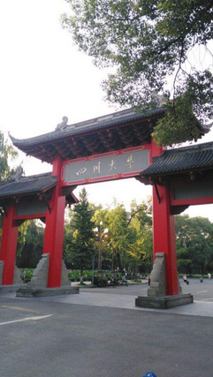
全国高校师生学习热议
四川大学法学院谢维雁教授：习近平总书记的讲话为新时期法学学科建设指明了方向。法学不能只进行知识教育。学生必须在实践中学会如何运用法律，才能掌握法律的精髓，也才能够学以致用。在法学教育中，必须改变传统教学理念、传统教学方法，强调实践教学，切实增强学生的实践应用能力，培养更接地气、更‘社会化’的法律人才，同时要坚持立德树人，着力培养学生良好的思想道德素养，切实为全面依法治国提供强大的人才支撑。
四川大学校团委青年干部寿刘星：总书记的重要讲话令自己深受鼓舞，更感重任在肩。作为团干部，一定在今后的工作中与时俱进、积极探索，进一步肩负起共青团为党团结凝聚青年的光荣使命，团结和带领同学们坚定理想信念、“不忘初心跟党走”，扎实参加“一学一做”教育实践， “立长志”、“立大志”、“做大事”，自觉将个人梦想融入“中国梦”，为实现“两个一百年”奋斗目标、实现中华民族的伟大复兴发光添彩。
四川大学物理学院博士生郭龙飞：慎思笃行是青年成长的关键，开拓创新是当代青年的责任担当， 习近平总书记勉励我们青年“养成了历史思维、辩证思维、系统思维、创新思维的习惯，终身受用”。这四个思维习惯对于物理专业的同学特别重要，因为作为一个物理人“不懂过去何谈未来，不懂去伪何谈求真，不懂整体何谈细节，不懂创新何谈论证”。如何将这些思维方式内化于心，是自己当前一段时间需要认真思考的问题。

Slide 36
6.兰州大学法学院的贯彻

Slide 37
6.1基本思考
（1）贯彻高校思政精神，落实依法治国、培养具有世界眼光、中国特色社会主义法治理念、了解中国国情，具有四个自信，认同中国法治道路的法治人才
（2）研究法治思想、法治理论、法学学科体系、法律体系和法律教育体制，落实卓越法律人才计划，加强与实务部门联系和联合培养机制，分类培养（研究型、实用型和复合型）法治人才

Slide 38
6.1具体路径
（1）加强中国特色社会主义法治理念及思想政治教育；
（2）勇于创新，研究和发展马克思主义法学理论、法律体系、法学学科体系和法学教育体系；
（3）实现博士点的突破；调整学科方向设置，集中资源建设特色和优势法学专业（方向）以及“一带一路”所涉的重点领域法学方向；
（4）大力加强师资队伍建设与管理；
（5）逐步提高生源质量、逐步提高人才培养质量；
（6）围绕“一带一路”战略实施及法治的现实诉求，拟确立几个具有重大意义和可持续发展的议题或方向采用交叉教学和研究；
（7）研究和加强实训基地建设

Slide 39
（1）加强中国特色社会主义法治理念及思想政治教育
加强思政工作，落实思政工作在教书育人的各个环节，各个课堂，强化师生中国特色社会主义法治理念，坚持中国社会主义法治道路的信念，加深对中国社会主义法治体系的认识，德法兼修，培养具有高度的社会主义法治理论自信、法律制度自信、法律文化自信和社会主义法治道路自信的高水平法治人才。贯穿在授课、科研、讲座、宣讲等环节。

Slide 40
（2）勇于创新，研究和发展马克思主义法学理论、法律体系、法学学科体系和法学教育体系 已有的法学理论体系、法律体系、法学学科体系、教育体系不无问题，应当以实践是检验真理的唯一标准全面监视、认真梳理、不断创新，使马克思主义法学理论体系，中国特色的法律体系、法学学科体系和法律教育体系不断发展，能够培养高层次、复合型、应用型的中国社会主义法律人才，使法学学科能够担当全面依法治国的历史使命。 我院准备新建《马克思主义法学思想与中国特色社会主义法治理论研究动态》课题组（法学特色研究智库），加强课题组（智库）建设，提供各种支持与便利，发布系列研究动态供中央决策参考和有关研究机构开展研究。 我们将认真贯彻、不断探索马克思主义法学理论、法学学科体系和法学教育体系以及方法。

Slide 41
（3）A、实现博士点的突破
博士点是学科发展的平台和动力，对于优秀师资的
吸引、对研究团队的培养、对学科方向的开拓、对既有
师资的流失都至关重要。兰大法学学科具有悠久的历史
传统，肩负着西部法治人才培养、地方法治建设保障以
及法治规律探索的重任。

Slide 42
B、调整学科方向设置，集中资源建设特色和优势法学专业（方向）以及“一带一路”所涉的重点领域法学方向
第一，正在思考设立环境法学、宪法与行政法学 、经济法学、民商法学四个方向的研究中心并协调建立研究团队。第二，鼓励教师个人及团队开展“一带一路”所涉的重点领域法学方向研究及教学，但施行限额管理。第三，各研究中心及领域法学的教师及团队采用学院统一领导之下的相对独立的自我管理，例如鼓励各中心自主拓宽教研资金。第四，建立优势学科评价及考核制度，三年内争取实现一个领跑学科的突破和两个并跑学科的建立。

Slide 43
（4）大力加强师资队伍建设与管理
第一，尽快引进一批法学教师，力争2-3年达到65—70人，保障教学、科研工作正常有序进行。
第二，在学校引进人才（长江学者）基础上积极出台学院引进人才激励政策，在短时期内，吸引数名拔尖人才或学科带头人，推动学科快速发展、超越发展。
第三，在政策法律框架下，制定并实施法学院院内津贴制度，使法学院教师的收入保持较高水平，吸引和留住高水平人才。
第四，拟出台全院统一适用的科研与教学奖励制度，增强与调动教师的积极性。例如出台针对法学核心期刊的科研奖励制度。

Slide 44
（5）逐步提高生源质量、逐步提高人才培养质量
第一，拓宽招生途径并择优录取，例如开展夏令营和“申请-考核”制模式。第二，实现合理的师资配比，尤其是法律硕士（非法学）专业。第三，加大本科、研究培养方案、培养制度的研究和改革，分类培养、特色培养，强化法学实训和能力培养，使研究型、实用型、复合型人才同优不同质。例如法律硕士（非法专业）采用“一带一路”急需领域法学方向培养并严格实施理论及实践教育并重的模式。又如落实和加强本科生导师制度。再如采用主导师与副导师（暂时不具有担任硕士生导师资质或尚无经验担任硕士生导师）合作模式，也增强导师指导经验。

Slide 45
（6）围绕“一带一路”战略实施及法治的现实诉求，拟确立几个具有重大意义和可持续发展的议题或方向采用交叉教学和研究
“一带一路”战略实施、云计算、物联网、大数据、智慧城市、人工智能、3D打印、5G网络、区块链、太空及外太空人类行为等引发的法学理论及实践的冲击是全方位的、多层次的，仅从法学视角已经难以充分认识，加之法律天然的滞后性缺陷，所以，为了实现治理体系的现代化和治理能力的现代化，学科“跨界”成为常态和必要。
例如：形成以多学科交叉发展的环境法（可以容纳环境民法、环境刑法、环境行政法、环境经济法、环境社会学、诉讼法以及其他法学交叉学科）、具有地方和民族特色的宪法行政法学（注重地方立法、民族地方立法的理论与应用研究）、具有国际化视野的的一带一路相关法律（一带一路法律智库建设、国际私法、国际公法、国家经济法、国际贸易与仲裁、科技法、法经济学、知识产权法律战略和保护等）的学科研究团队。

Slide 46
（7）研究和加强实训基地建设
对法治人才的培养不是高等学校一家的任务，为了贯彻总书记重要系列关于法律教育、法治人才培养的指示，从中央政法委到公检法司都非常重视并出台了一系列的规范性文件，最高人民法院2012年7月颁布了《关于建立人民法院与法学院校双向交流机制的指导意见》，2017年5月5日最高法发布《深化院校合作交流 培养卓越法治人才》，今年5月，兰州大学与最高法第六巡回法庭签订了《合作意向书》，就派遣学者到第六巡回法庭挂职、案件研讨、法学学术交流、学生实习、法官到院校参与法治人才教育培训等达成意向。在今年5月，我院已经与最高人民法院、榆中县人民法院达成了新的合作机制，也将陆续在年内完成与兰州市中级人民法院、城关区人民法院、铁路运输中级人民法院及其基层人民法院等一批司法机关重新签订协议，强化培养工作，提高应用型、复合型法治人才的培养水平和能力。

